Slide 1
Técnicas de Programación
Repaso General para el Examen

Slide 2
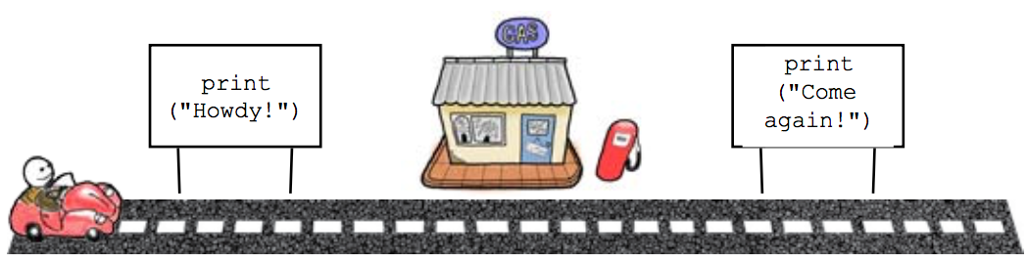
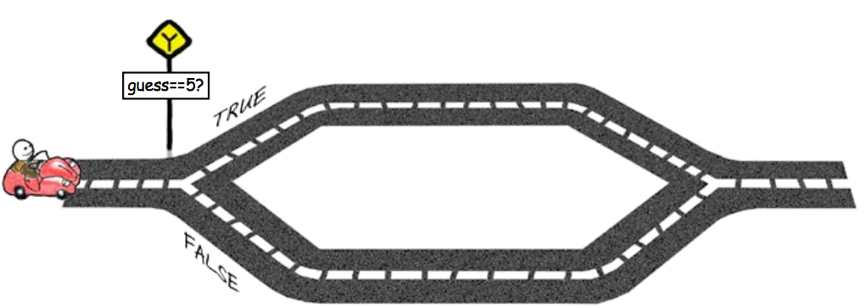
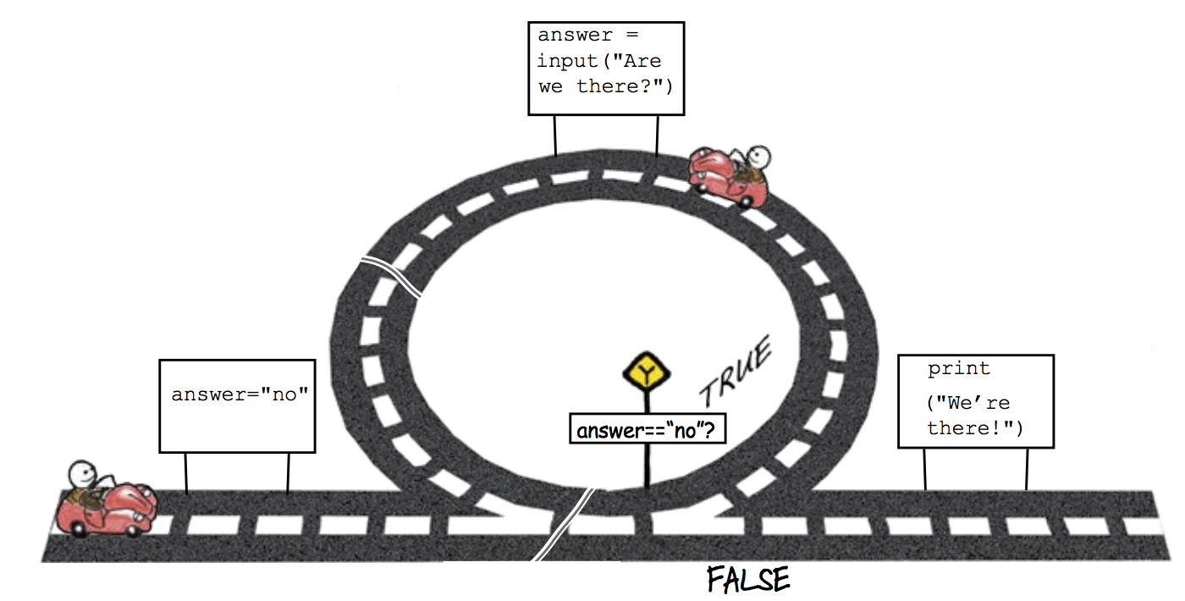
Estructuras de Control Selección
Secuenciales
Escribir “Bienvenido!”
Escribir “Vuelva pronto!”
Número >= 20
Si, el número es >= a 20
Selección o
de Decisión
No, el número es < a 20
preguntar “ya llegamos?”
Repetitivas
respuesta = no
Imprimir “Llegamos!”
¿respuesta = no?
Extraído de: "Barry, P., & Griffiths, D. (2009). Head First Programming: A Learner's Guide to Programming Using the Python Language. " O'Reilly Media, Inc."."

Slide 3
Estructuras de Control Selección
Si, el número es >= a 20
Número >= 20
No, el número es < a 20
Extraído de: "Barry, P., & Griffiths, D. (2009). Head First Programming: A Learner's Guide to Programming Using the Python Language. " O'Reilly Media, Inc."."

Slide 4
Estructura de Control Selección Simple y Múltiple
Selección
Simple (Si)
Si <condición> Entonces
<instrucciones>
Sino
<instrucciones>
FinSi
Alternativa
Múltiple
(Según)
Segun <variable> Hacer
<número1>: <instrucciones>
<número2>,<número3>: <instrucciones>
<...>
De Otro Modo: <instrucciones>
FinSegun

Slide 5
Estructuras de Control Iteración / Repetición
preguntar “ya llegamos?”
respuesta = no
Imprimir “Llegamos!”
¿respuesta = no?
Extraído de: "Barry, P., & Griffiths, D. (2009). Head First Programming: A Learner's Guide to Programming Using the Python Language. " O'Reilly Media, Inc."."

Slide 6
Estructuras de Control Iteración / Repetición
Mientras
(while)
Mientras <condición> Hacer
<instrucciones>
Fin Mientras
Repetir
(do while)
Repetir
<instrucciones>
Hasta Que <condición>
Para
(for)
Para <variable> = <inicial> Hasta <final>
Con Paso <paso> Hacer
<instrucciones>
Fin Para

Slide 7
Operadores Condicionales
Operador | Significado | Ejemplo
> | Mayor que | 3 > 1
< | Menor que | 1 < 3
= | Igual que | 1 = 1
> = | Mayor igual que | 4 >= 2
< = | Menor igual que | 4 <= 2
<> | Distinto que | 9 <> 3

Slide 8
Operadores Lógicos
Operador | Significado | Descripción | Ejemplo
& o Y | Conjunción (Y) | Ambas son Verdaderas | (7>4) & (2=2)
| o O | Disyunción (O) | Al menos una es verdadera | (1=1 | 2=1)
~ o NO | Negación (No) | No es verdadero | ~(2<5)

Slide 9
Prueba de Escritorio
Técnica utilizada para validar la resolución de problemas con algoritmos, de uso frecuente en el ámbito informático
Sirve para validar utilizando datos reales como ejemplo, un algoritmo definido y así comprobar si se obtiene el resultado deseado
Ejemplo, recuerde el ejercicio de verificar si un número es mayor a 20. Se podría verificar con un número mayor a 20, un número igual a 20 y un número menor que 20

Slide 10
Estructura de Control - Selección Mayor a 20 - Prueba de Escritorio
Código | Datos Entrada | Respuesta Deseada
Algoritmo Mayor20 Definir nroDeseado Como Real Escribir 'Escriba el número que desea verificar si es mayor o no a 20: ' Leer nroDeseado Si (nroDeseado)>(20) Entonces Escribir 'El número es mayor a 20: ', nroDeseado Sino Escribir 'El número es menor o igual a 20: ', nroDeseado FinSi FinAlgoritmo | nroDeseado = 20 | El número es menor o igual a 20: 20
 | nroDeseado = 3 | El número es menor o igual a 20: 3
 | nroDeseado = 45 | El número es mayor a 20: 45

Slide 11
Métodos
Agrupan un conjunto de sentencias de código cohesivas
Tienen un nombre representativo
Pueden ser invocados
Pueden declarar parámetros
Pueden devolver un valor
Nos ayudan a reusar el código

Slide 12
Métodos
Cada vez que se encuentra una llamada a un método:
El programa ejecuta el código del método hasta que termina
Vuelve a la siguiente línea del lugar donde partió
Si(opcionMenu=1)
dibujarGuiones
Escribir "El resultado de la operacion es: ",
numero1+numero2
SubAlgoritmo dibujarGuiones
Para x=1 Hasta 40 Hacer
Escribir Sin Saltar "-"
FinPara Escribir ""
FinSubAlgoritmo

Slide 13
Métodos con Retorno
Análogamente se puede utilizar SubProceso
SubAlgoritmo retorno=nombre_del_metodo(argumento_1,argumento_2,... )
acción 1
acción 1
acción n
FinSubAlgoritmo

Slide 14
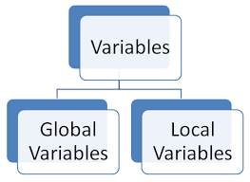
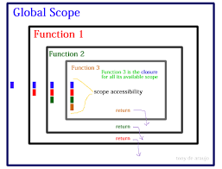
Ámbito de las Variables
Al utilizar funciones se establece un límite para el alcance de las variables
Variables Locales: Son aquellas que se encuentran dentro de un método. El valor se confina al método en el que está declarada
Variables Globales: Son las que se definen o están declaradas en el algoritmo principal. Pueden utilizarse en cualquier método
Se debe intentar crear métodos con variables locales y pocos parámetros para favorecer la reutilización y el mantenimiento del software

Slide 15

Buenas Prácticas de Programación
Entender el problema, diseñar una estrategia, implementar
Nombres representativos de variables y métodos
Código claro, comprensible, etc.
Identación en las estructuras de control
Comentarios en el código
//Así se comenta en PSeInt, con las dos barras

Slide 16

Buenas Prácticas de Programación
Usar métodos
No duplicar código
Dividir el problema en sub problemas
Construir el código tan simple como sea posible
Que el código funcione no significa que esté bien programado

Slide 17

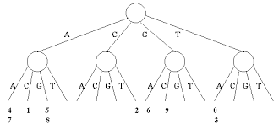
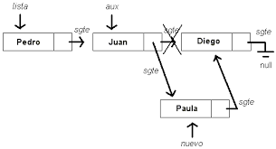
Estructuras de Datos
Forma particular de organizar datos
Estructuras que permiten COLECCIONAR elementos
GUARDARLOS
RECORRERLOS
MANIPULARLOS
Operaciones básicas
COLOCAR
OBTENER
Estructuras
LISTAS
COLAS
PILAS
ARBOLES

Slide 18
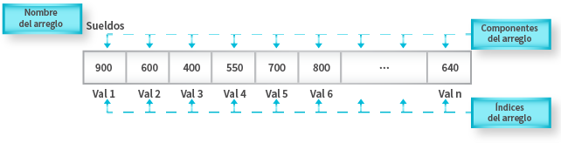
Estructuras de Datos Arreglos / Listas / Vectores
Los arreglos son estructuras de datos homogéneas (todos sus datos son del mismo tipo)
Permiten almacenar un determinado número de datos
Tiene muchos elementos, y a cada uno de ellos se acceden indicando que posición se quiere usar (un índice)

Slide 19
Estructuras de Datos Arreglos / Listas / Vectores
Lista = Array
Los elementos deben ser del mismo tipo de dato
Zero-based (arreglos de base cero) -> Índices comienzan en 0
La cantidad de elementos total = Length será igual al número del último elemento más 1
Propiedades:
ELEMENTO o ITEM: a, b, c, d, e
LONGITUD: 5
INDICE o SUBINDICE: 0, 1, 2, 3, 4
Arreglo
a | b | c | d | e
0 | 1 | 2 | 3 | 4
Longitud = Length= 5

Slide 20
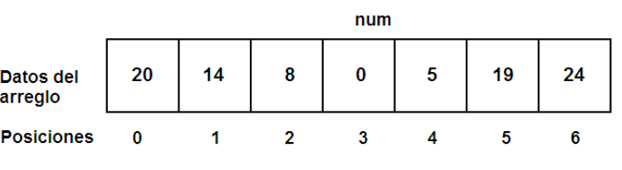
Estructuras de Datos – Arreglos Ejercicio – Arreglo de Números
Crear un arreglo llamado num que almacene los siguientes datos: 20, 14, 8, 0, 5, 19 y 24 y se los muestre al usuario
Al utilizar arreglos en base cero los elementos validos van de 0 a n-1, donde n es el tamaño del arreglo
En el ejemplo 1 las posiciones / índice del num entonces van desde 0 a 7-1, es decir de 0 a 6

Slide 21
Estructuras de Datos – Arreglos Ejercicio – Arreglo de Números - Código
Algoritmo ArregloNumeros
Definir num Como Entero
Dimension num[7]
Definir indice Como Entero
num[1] = 14
num[2] = 8
num[3] = 0
num[4] = 5
num[5] = 19
num[6] = 4
indice = 0
Mientras indice < 7
Escribir "El número en la posición " indice " es " num[indice]
indice = indice + 1
FinMientras
FinAlgoritmo
Definición del arreglo num
con dimensión 7

Slide 22
Estructuras de Datos – Arreglos Ejercicio – Arreglo de Números - Código
Algoritmo ArregloNumeros
Definir num Como Entero
Dimension num[7]
Definir indice Como Entero
num[1] = 14
num[2] = 8
num[3] = 0
num[4] = 5
num[5] = 19
num[6] = 4
indice = 0
Mientras indice < 7
Escribir "El número en la posición " indice " es " num[indice]
indice = indice + 1
FinMientras
FinAlgoritmo
Se completa el arreglo con
números fijos

Slide 23
Estructuras de Datos – Arreglos Ejercicio – Arreglo de Números - Código
Algoritmo ArregloNumeros
Definir num Como Entero
Dimension num[7]
Definir indice Como Entero
num[1] = 14
num[2] = 8
num[3] = 0
num[4] = 5
num[5] = 19
num[6] = 4
indice = 0
Mientras indice < 7
Escribir "El número en la posición " indice " es " num[indice]
indice = indice + 1
FinMientras
FinAlgoritmo
Se inicializa el índice para comenzar a recorrer el arreglo desde la posición 0

Slide 24
Estructuras de Datos – Arreglos Ejercicio – Arreglo de Números - Código
Algoritmo ArregloNumeros
Definir num Como Entero
Dimension num[7]
Definir indice Como Entero
num[1] = 14
num[2] = 8
num[3] = 0
num[4] = 5
num[5] = 19
num[6] = 4
indice = 0
Mientras indice < 7
Escribir "El número en la posición " indice " es " num[indice]
indice = indice + 1
FinMientras
FinAlgoritmo
Recorre el arreglo mostrando los números que posee

Slide 25
Estructuras de Datos – Arreglos Ejercicio – Arreglo de Números - Código
Algoritmo ArregloNumeros
Definir num Como Entero
Dimension num[7]
Definir indice Como Entero
num[1] = 14
num[2] = 8
num[3] = 0
num[4] = 5
num[5] = 19
num[6] = 4
indice = 0
Mientras indice < 7
Escribir "El número en la posición " indice " es " num[indice]
indice = indice + 1
FinMientras
FinAlgoritmo

Slide 26
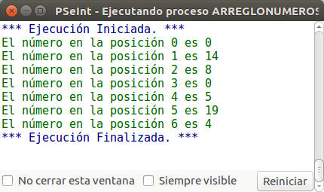
Estructuras de Datos – Arreglos Ejercicio – Arreglo de Números - Código
Algoritmo ArregloNumeros
Definir num Como Entero
Dimension num[7]
Definir indice Como Entero
num[1] = 14
num[2] = 8
num[3] = 0
num[4] = 5
num[5] = 19
num[6] = 4
indice = 0
Mientras indice < 7
Escribir "El número en la posición " indice " es " num[indice]
indice = indice + 1
FinMientras
FinAlgoritmo

Slide 27
Matrices
Permiten representar más de 1 dimensión (a diferencia de los arreglos)
Si tienen 2 dimensiones, son como tablas (n filas y m columnas)
Si tienen 3 dimensiones, son como espacios con ancho, alto y profundidad (X, Y, Z)
n Columnas
Se definen con la instrucción Dimension nombreVar[n, m]
m Filas
número
de filas
número de
columnas

Slide 28
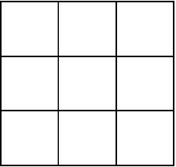
Matrices
Dimension identificador [filas,columnas]
Ejemplo:
Dimension tabla[3,3]
tabla[1,2]
columnas
tabla[2,2]
0
1
2
0
filas
1
tabla[2,0]
2

Slide 29
Matrices
Para recorrer una matriz necesitamos 2 índices
Para fila = 0 Hasta nroFilas - 1 Con Paso 1
Para columna = 0 Hasta nroColumnas - 1 Con Paso 1
Escribir matriz[fila,columna]
FinPara
FinPara

Slide 30
Estructuras de Datos Arreglos, Métodos y Pasaje de Parámetros
Podemos reutilizar código!
No se puede devolver un arreglo
como retorno en PSeInt (en Java se puede)
Las modificaciones se pueden hacer directamente en los arreglos que pasamos como parámetro (solo funciona para arreglos y matrices, no para otros tipos de datos)

Slide 31
Estructuras de Datos y Métodos Definición con Estructuras como Parámetros
SubAlgoritmo contador = contarCeros(v, cantidad)
Definir contador Como Entero
contador = 0
Para indice = 0 Hasta cantidad - 1 Con Paso 1
Si v[indice] = 0 Entonces
contador = contador + 1
FinSi
FinPara
FinSubAlgoritmo
Al pasar como parámetro un arreglo, también debo indicar su dimensión para poder recorrer todos sus valores

Slide 32
Estructuras de Datos y Métodos Retornos de Arreglos/Matrices
No es posible retornar estructuras en PSeInt
SubAlgoritmo cargarVector(v, cantidad)
Definir indice Como Entero
Para indice = 0 Hasta cantidad - 1 Con Paso 1
Escribir "Ingrese el valor ", indice, ":"
Leer v[indice]
FinPara
FinSubAlgoritmo
Las modificaciones hechas sobre un arreglo declarado como parámetro se llevaran a cabo en el arreglo original (no existe una copia)

Slide 33
Estructuras de Datos Pasos para Migrar a Métodos
Identificar código repetido o funcionalidad “reusable”
Identificar parámetros comunes y retorno (si fuese necesario devolver un resultado)
Modificar el código para aprovechar el código mejorado (por ejemplo, la carga de un vector o la escritura por pantalla)

Slide 34
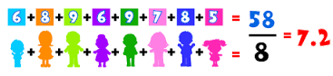
Ejercicios de Repaso Ejercicio – Calcular Promedio
El DT de los infantiles del equipo de futbol desea saber el promedio de la edad de los chicos
La edad de los chicos va de 3 a 7 años. Las edades es cargada al azar (use la función aleatorio(menorValor,mayorValor), es decir aleatorio(3,7))
Muestre todas las edades y el promedio de las mismas

Slide 35
Ejercicios de Repaso Ejercicio – Calcular Promedio
//Calcula el promedio de las edades de los jugadores de futbol
Algoritmo CalcularPromedio
Definir numArreglo, dimArreglo Como Entero
Definir promedio Como Real
Escribir "Indique la cantidad de jugadores: "
Leer dimArreglo
Dimension numArreglo[dimArreglo]
cargarArreglo(numArreglo, dimArreglo)
mostrarArreglo(numArreglo, dimArreglo)
promedio = obtenerPromedio(numArreglo, dimArreglo)
Escribir "El promedio las edades es de: " promedio
FinAlgoritmo

Slide 36

Ejercicios de Repaso Ejercicio – Calcular Promedio - Errores
//Completa un arreglo con números aleatorios del 3 al 7
SubAlgoritmo cargarArreglo(numeroArreglo,dimensionArreglo)
Para indice = 0 Hasta dimensionArreglo-1 Con Paso 1 Hacer
numeroArreglo[dimensionArreglo] = ALEATORIO(3,7)
FinPara
FinSubAlgoritmo

Slide 37
Ejercicios de Repaso Ejercicio – Calcular Promedio - Errores
//Completa un arreglo con números aleatorios del 3 al 7
SubAlgoritmo cargarArreglo(numeroArreglo,dimensionArreglo)
Para indice = 0 Hasta dimensionArreglo-1 Con Paso 1 Hacer
numeroArreglo[dimensionArreglo] = ALEATORIO(3,7)
FinPara
FinSubAlgoritmo
Falta definir indice
No va dimensionArreglo
va indice

Slide 38
Ejercicios de Repaso Ejercicio – Calcular Promedio
//Completa un arreglo con números aleatorios del 3 al 7
SubAlgoritmo cargarArreglo(numeroArreglo,dimensionArreglo)
Definir indice Como Entero
Para indice = 0 Hasta dimensionArreglo-1 Con Paso 1 Hacer
numeroArreglo[indice] = ALEATORIO(3,7)
FinPara
FinSubAlgoritmo

Slide 39
Ejercicios de Repaso Ejercicio – Calcular Promedio - Errores
//Muestra un arreglo
SubAlgoritmo mostrarArreglo(numeroArreglo, dimensionArreglo)
Definir numeroArreglo Como Entero
Para indice = 0 Hasta dimensionArreglo Con Paso 1 Hacer
Escribir Sin Saltar " " numeroArreglo[indice]
FinPara
Escribir " "
FinSubAlgoritmo

Slide 40
Ejercicios de Repaso Ejercicio – Calcular Promedio - Errores
//Muestra un arreglo
SubAlgoritmo mostrarArreglo(numeroArreglo, dimensionArreglo)
Definir numeroArreglo Como Entero
Para indice = 0 Hasta dimensionArreglo Con Paso 1 Hacer
Escribir Sin Saltar " " numeroArreglo[indice]
FinPara
Escribir " "
FinSubAlgoritmo
Falta definir indice
Los parametros no se definen

Slide 41
Ejercicios de Repaso Ejercicio – Calcular Promedio
//Muestra un arreglo
SubAlgoritmo mostrarArreglo(numeroArreglo, dimensionArreglo)
Definir indice Como Entero
Para indice = 0 Hasta dimensionArreglo-1 Con Paso 1 Hacer
Escribir Sin Saltar " "
numeroArreglo[indice]
FinPara
Escribir " "
FinSubAlgoritmo

Slide 42
Ejercicios de Repaso Ejercicio – Calcular Promedio
//Completa un arreglo con números aleatorios del 3 al 7
SubAlgoritmo cargarArreglo(numeroArreglo,dimensionArreglo)
Definir indice Como Entero
Para indice = 0 Hasta dimensionArreglo-1 Con Paso 1 Hacer
numeroArreglo[indice] = ALEATORIO(3,7)
FinPara
FinSubAlgoritmo
//Muestra un arreglo
SubAlgoritmo mostrarArreglo(numeroArreglo, dimensionArreglo)
Definir indice Como Entero
Para indice = 0 Hasta dimensionArreglo-1 Con Paso 1 Hacer
Escribir Sin Saltar " "
numeroArreglo[indice]
FinPara
Escribir " "
FinSubAlgoritmo

Slide 43
Ejercicios de Repaso Ejercicio – Calcular Promedio - Errores
// Calcula el promedio de un arreglo
SubAlgoritmo prome= obtenerPromedio(numArreglo, dimArreglo)
Definir indice Como Entero
sumaTotal = 0
Para indice=0 hasta dimArreglo-1 Con Paso 1 Hacer
sumaTotal = sumaTotal+numArreglo[dimArreglo]
FinPara
prome=sumaTotal/dimArreglo
FinSubAlgoritmo

Slide 44
Ejercicios de Repaso Ejercicio – Calcular Promedio - Errores
// Calcula el promedio de un arreglo
SubAlgoritmo prome= obtenerPromedio(numArreglo, dimArreglo)
Definir indice Como Entero
sumaTotal = 0
Para indice=0 hasta dimArreglo-1 Con Paso 1 Hacer
sumaTotal = sumaTotal+numArreglo[dimArreglo]
FinPara
prome=sumaTotal/dimArreglo
FinSubAlgoritmo
No define sumaTotal
No va dimArreglo va indice
No define prome

Slide 45
Ejercicios de Repaso Ejercicio – Calcular Promedio
// Calcula el promedio de un arreglo
SubAlgoritmo prome= obtenerPromedio(numArreglo, dimArreglo)
Definir prome Como Real
Definir sumaTotal, indice Como Entero
sumaTotal = 0
Para indice=0 hasta dimArreglo-1 Con Paso 1 Hacer
sumaTotal = sumaTotal+numArreglo[indice]
FinPara
prome=sumaTotal/dimArreglo
FinSubAlgoritmo

Slide 46
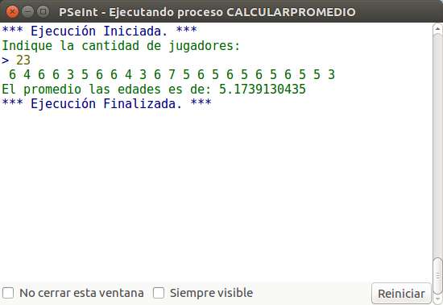
Ejercicios de Repaso Ejercicio – Calcular Promedio
// Calcula el promedio de un arreglo
SubAlgoritmo prome= obtenerPromedio(numArreglo, dimArreglo)
Definir prome Como Real
Definir sumaTotal, indice Como Entero
sumaTotal = 0
Para indice=0 hasta dimArreglo-1 Con Paso 1 Hacer
sumaTotal = sumaTotal+numArreglo[indice]
FinPara
prome=sumaTotal/dimArreglo
FinSubAlgoritmo

Slide 47
Ejercicios de Repaso Ejercicio – Sumar Tres Arreglos
Hacer la suma de tres arreglos y dejarlo en otro arreglo
La dimensión de los arreglos es solicitada al usuario
Los dos arreglos son cargados al azar

Slide 48
Ejercicios de Repaso Ejercicio – Sumar Tres Arreglos
// Calcula la suma de tres arreglos
Algoritmo Promedio3Arreglos
Definir arreglo1, arreglo2, arreglo3, dim Como Entero
Escribir "Ingrese la dimension del arreglo: "
Leer dim
Dimension arreglo1[dim], arreglo2[dim], arreglo3[dim]
cargarArreglo(arreglo1, dim)
cargarArreglo(arreglo2, dim)
sumarArreglos(arreglo1, arreglo2, arreglo3, dim)
mostrarArreglo(arreglo1, dim)
mostrarArreglo(arreglo2, dim)
Escribir "La suma de los arreglos es:"
mostrarArreglo(arreglo3, dim)
FinAlgoritmo

Slide 49
Ejercicios de Repaso Ejercicio – Sumar Tres Arreglos - Errores
// Carga un arreglo con números al azar
SubAlgoritmo cargarArreglo(arreglo, dim)
Para indice=0 Hasta dim-1 Con Paso 1 Hacer
arreglo[dim]=azar(100)
FinPara
FinSubAlgoritmo
// Suma dos arreglos y el resultado lo pone en otro arreglo
SubAlgoritmo sumarArreglos(arreglo1, arreglo2, arreglo3, dim)
Definir indice Como Entero
Para indice=0 hasta dim Con Paso 1 Hacer
arreglo3[indice] = arreglo1[indice] + arreglo3[indice]
FinPara
FinSubAlgoritmo

Slide 50
Ejercicios de Repaso Ejercicio – Sumar Tres Arreglos - Errores
// Carga un arreglo con números al azar
SubAlgoritmo cargarArreglo(arreglo, dim)
Para indice=0 Hasta dim-1 Con Paso 1 Hacer
arreglo[dim]=azar(100)
FinPara
FinSubAlgoritmo
No va dim
va indice
// Suma dos arreglos y el resultado lo pone en otro arreglo
SubAlgoritmo sumarArreglos(arreglo1, arreglo2, arreglo3, dim)
Definir indice Como Entero
Para indice=0 hasta dim Con Paso 1 Hacer
arreglo3[indice] = arreglo1[indice] + arreglo3[indice]
FinPara
FinSubAlgoritmo
No define indice
No es arreglo3 es arreglo2
Es dim-1

Slide 51
Ejercicios de Repaso Ejercicio – Sumar Tres Arreglos
// Carga un arreglo con números al azar
SubAlgoritmo cargarArreglo(arreglo, dim)
Definir indice Como Entero
Para indice=0 Hasta dim-1 Con Paso 1 Hacer
arreglo[indice]=azar(100)
FinPara
FinSubAlgoritmo
// Suma dos arreglos y el resultado lo pone en otro arreglo
SubAlgoritmo sumarArreglos(arreglo1, arreglo2, arreglo3, dim)
Definir indice Como Entero
Para indice=0 hasta dim-1 Con Paso 1 Hacer
arreglo3[indice] = arreglo1[indice] + arreglo2[indice]
FinPara
FinSubAlgoritmo

Slide 52
Ejercicios de Repaso Ejercicio – Sumar Tres Arreglos
// Muestra los elementos de un arreglo
SubAlgoritmo mostrarArreglo(arreglo, dim)
Definir indice Como Entero
Para indice=0 hasta dim-1 Con Paso 1 Hacer
Escribir Sin Saltar arreglo[indice] " "
FinPara Escribir ""
FinSubAlgoritmo

Slide 53
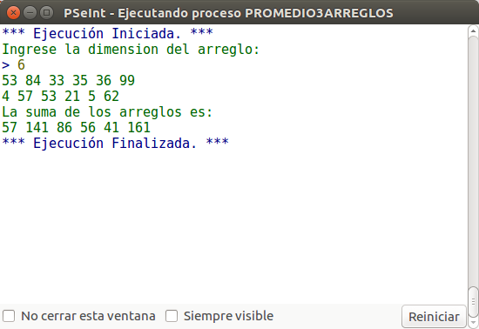
Ejercicios de Repaso Ejercicio – Sumar Tres Arreglos
// Muestra los elementos de un arreglo
SubAlgoritmo mostrarArreglo(arreglo, dim)
Definir indice Como Entero
Para indice=0 hasta dim-1 Con Paso 1 Hacer
Escribir Sin Saltar arreglo[indice] " "
FinPara Escribir ""
FinSubAlgoritmo

Slide 54

Ejercicios de Repaso Ejercicio – Personas en una Disco
Para tener control de la gente que hay en una disco el gerente quiere saber cuantas personas de diferentes edades han entrado.
No se han permitido la entrada a menores de 18 ni mayores de 40. Para la carga de los datos se usa la función aleatorio (use la función aleatorio(menorValor,mayorValor), es decir aleatorio(19,40))
Se sabe que la cantidad total de personas dentro del local es de 270
Se quiere saber:
Cuántas personas son menores de 21 años
Cuántas personas mayores o igual a 21 años
Cuántas personas en total

Slide 55
Ejercicios de Repaso Ejercicio – Personas en una Disco
// Indica la cantidad de menores y de mayores de 21 años que hay en la disco
Algoritmo Disco
Definir personas, menores21, mayores21, capacidad Como Entero
Definir edad Como Texto
capacidad = 270
Dimension personas[capacidad]
completarBoliche(personas,capacidad)
menores21= contarMenores(personas,capacidad)
mostrarPersonas(personas, capacidad)
Escribir "Los menores de 21 son: " menores21
Escribir "Los mayores de 21 son: " capacidad - menores21
Escribir "En total hay " capacidad " personas"
FinAlgoritmo

Slide 56
Ejercicios de Repaso Ejercicio – Personas en una Disco - Errores
// Completa un arreglo con números enteros ingresados al azar
SubAlgoritmo completarBoliche(personas, capacidad)
Definir indice Como Entero
Para capacidad=0 Hasta indice-1 Con Paso 1 Hacer
personas[indice]=Aleatorio(18,40)
FinPara
FinSubAlgoritmo

Slide 57
Ejercicios de Repaso Ejercicio – Personas en una Disco - Errores
// Completa un arreglo con números enteros ingresados al azar
SubAlgoritmo completarBoliche(personas, capacidad)
Definir indice Como Entero
Para capacidad=0 Hasta indice-1 Con Paso 1 Hacer
personas[indice]=Aleatorio(18,40)
FinPara
FinSubAlgoritmo
No es indice, es capacidad
No es capacidad, es indice

Slide 58
Ejercicios de Repaso Ejercicio – Personas en una Disco
// Completa un arreglo con números enteros ingresados al azar
SubAlgoritmo completarBoliche(personas, capacidad)
Definir indice Como Entero
Para indice=0 Hasta capacidad-1 Con Paso 1 Hacer
personas[indice]=Aleatorio(18,40)
FinPara
FinSubAlgoritmo

Slide 59
Ejercicios de Repaso Ejercicio – Personas en una Disco - Errores
// Cuenta la cantidad de menores de 21 que hay en un arreglo
SubAlgoritmo menores=contarMenores(personas, capacidad)
Definir indice Como Entero
Para indice=0 Hasta capacidad-1 Con Paso 1 Hacer
Si personas[menores] > 21 Entonces
menores=menores+1
FinSi
FinPara
FinSubAlgoritmo

Slide 60
Ejercicios de Repaso Ejercicio – Personas en una Disco - Errores
// Cuenta la cantidad de menores de 21 que hay en un arreglo
SubAlgoritmo menores=contarMenores(personas, capacidad)
Definir indice Como Entero
Para indice=0 Hasta capacidad-1 Con Paso 1 Hacer
Si personas[menores] > 21 Entonces
menores=menores+1
FinSi
FinPara
FinSubAlgoritmo
No es > 12, es < 21
No es menores, es indice
No inicializa menores
No define menores

Slide 61
Ejercicios de Repaso Ejercicio – Personas en una Disco
// Completa un arreglo con números enteros ingresados al azar
SubAlgoritmo completarBoliche(personas, capacidad)
Definir indice Como Entero
Para indice=0 Hasta capacidad-1 Con Paso 1 Hacer
personas[indice]=Aleatorio(18,40)
FinPara
FinSubAlgoritmo
// Cuenta la cantidad de menores de 21 que hay en un arreglo
SubAlgoritmo menores=contarMenores(personas, capacidad)
Definir indice Como Entero
menores = 0
Para indice=0 Hasta capacidad-1 Con Paso 1 Hacer
Si personas[indice] < 21 Entonces
menores=menores+1
FinSi
FinPara
FinSubAlgoritmo

Slide 62
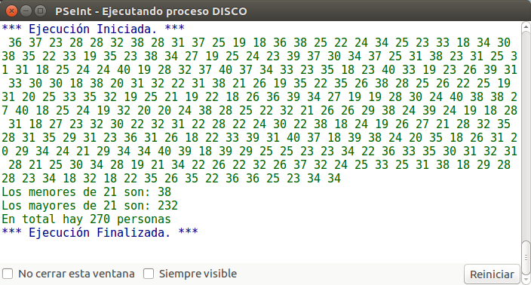
Ejercicios de Repaso Ejercicio – Personas en una Disco
// Completa un arreglo con números enteros ingresados al azar
SubAlgoritmo completarBoliche(personas, capacidad)
Definir indice Como Entero
Para indice=0 Hasta capacidad-1 Con Paso 1 Hacer
personas[indice]=Aleatorio(18,40)
FinPara
FinSubAlgoritmo
// Cuenta la cantidad de números menores de 21 que hay en un arreglo
SubAlgoritmo menores=contarMenores(personas, capacidad)
Definir indice Como Entero
menores = 0
Para indice=0 Hasta capacidad-1 Con Paso 1 Hacer
Si personas[indice] < 21 Entonces
menores=enores+1
FinSi
FinPara
FinSubAlgoritmo

Slide 63
Ejercicios de Repaso Ejercicio – Vendiendo Pasajes
Se necesita vender los pasajes de un colectivo. El colectivo tiene 20 filas de 3 butacas cada uno
Por convención se pone un 0 en el asiento libre y un 1 en el ya vendido. Cuando los pasajes se ponen a la venta están todos los asientos libres
Cuando una persona quiere comprar se muestra los lugares desocupados y se le asigna un asiento elegido por el pasajero

Slide 64

Ejercicios de Repaso Ejercicio – Vendiendo Pasajes
// Se asigna una butaca de un colectivo a un pasajero
Algoritmo PasajesColectivo
Definir asientos, filas, butacas Como Entero
filas = 20
butacas = 3
Dimension asientos[filas,butacas]
completarButacas(asientos, filas, butacas)
mostrarButacas(asientos, filas, butacas)
elegirButaca(asientos, filas, butacas)
mostrarButacas(asientos, filas, butacas)
FinAlgoritmo

Slide 65
Ejercicios de Repaso Ejercicio – Vendiendo Pasajes - Errores
// Se asignan aleatoriamente ocupaciones a las butacas de la matriz
SubAlgoritmo completarButacas(asientos, filas, columnas)
Definir f, c, filas, columnas Como Entero
Para f=0 Hasta columnas-1 Con Paso 1 Hacer
Para c=0 Hasta columnas Con Paso 1 Hacer
asientos[f,c]= aleatorio(0,1)
FinPara
FinPara
FinSubAlgoritmo

Slide 66
Ejercicios de Repaso Ejercicio – Vendiendo Pasajes - Errores
filas y columnas no se deben declarar
// Se asignan aleatoriamente ocupaciones a las butacas de la matriz
SubAlgoritmo completarButacas(asientos, filas, columnas)
Definir f, c, filas, columnas Como Entero
Para f=0 Hasta columnas-1 Con Paso 1 Hacer
Para c=0 Hasta columnas Con Paso 1 Hacer
asientos[f,c]= aleatorio(0,1)
FinPara
FinPara
FinSubAlgoritmo
No es columnas, es filas
Es columnas - 1

Slide 67
Ejercicios de Repaso Ejercicio – Vendiendo Pasajes
// Se asignan aleatoriamente ocupaciones a las butacas de la matriz
SubAlgoritmo completarButacas(asientos, filas, columnas)
Definir f, c Como Entero
Para f=0 Hasta filas-1 Con Paso 1 Hacer
Para c=0 Hasta columnas-1 Con Paso 1 Hacer
asientos[f,c]= aleatorio(0,1)
FinPara
FinPara
FinSubAlgoritmo

Slide 68
Ejercicios de Repaso Ejercicio – Vendiendo Pasajes
// Se asignan aleatoriamente ocupaciones a las butacas de la matriz
SubAlgoritmo completarButacas(asientos, filas, columnas)
Definir f, c Como Entero
Para f=0 Hasta filas-1 Con Paso 1 Hacer
Para c=0 Hasta columnas-1 Con Paso 1 Hacer
asientos[f,c]= aleatorio(0,1)
FinPara
FinPara
FinSubAlgoritmo
// Se pide que digan una posición de butaca
// para comprar
SubAlgoritmo elegirButaca(asientos, filas, columnas)
Definir fila, butaca Como Entero
Escribir "Indique la fila que desea: "
Leer fila
Escribir "Indique la butaca que desea: "
Leer butaca asientos[fila,butaca]=1
FinSubAlgoritmo

Slide 69
Ejercicios de Repaso Ejercicio – Vendiendo Pasajes
// Muestra las butacas libres y ocupadas de la matriz
SubAlgoritmo mostrarButacas(asientos, filas, columnas)
Definir f, c Como Entero
Para f=0 Hasta filas-1 Con Paso 1 Hacer
Escribir "Fila " f
Para c=0 Hasta columnas-1 Con Paso 1 Hacer
Escribir Sin Saltar "B" c " "
FinPara
Escribir " "
Para c=0 Hasta columnas-1 Con Paso 1 Hacer
Escribir Sin Saltar asientos[f,c] " "
FinPara
Escribir " "
Escribir "-------- "
FinPara
FinSubAlgoritmo

Slide 70
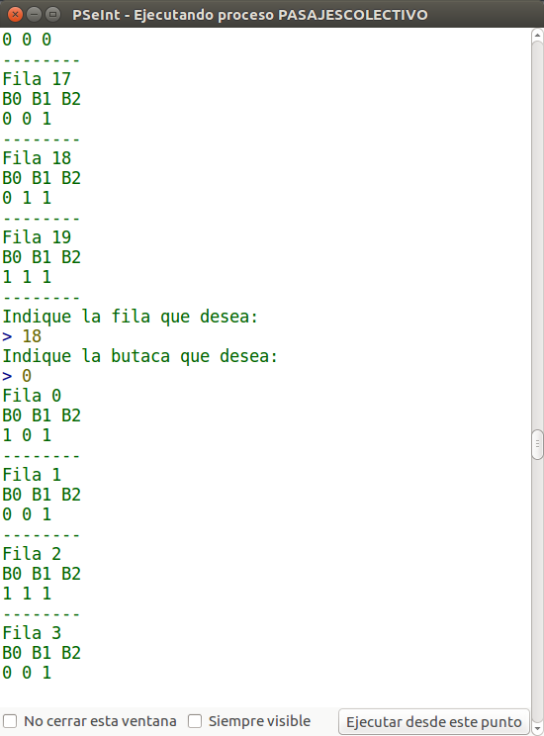
Ejercicios de Repaso Ejercicio – Vendiendo Pasajes
// Muestra las butacas libres y ocupadas de la matriz
SubAlgoritmo mostrarButacas(asientos, filas, columnas)
Definir f, c Como Entero
Para f=0 Hasta filas-1 Con Paso 1 Hacer
Escribir "Fila " f
Para c=0 Hasta columnas-1 Con Paso 1 Hacer
Escribir Sin Saltar "B" c " "
FinPara
Escribir " "
Para c=0 Hasta columnas-1 Con Paso 1 Hacer
Escribir Sin Saltar asientos[f,c] " "
FinPara
Escribir " "
Escribir "-------- "
FinPara
FinSubAlgoritmo

Slide 71
Ejercicios de Repaso Ejercicio – Vendiendo Pasajes con Reservas
Ahora se ha decidido ofrecer la posibilidad de reservar un pasaje
Cuando una persona quiere hacer una reserva se muestra los lugares libres, el pasajero selecciona su asiento y se marca con un 2. Luego, se le informa al pasajero la ubicación de su asiento
Cuando la persona va a comprar un pasaje se verifica que ese asiento no esté vendido. Si es así se le informa al pasajero.
Cuando se va a comprar un pasaje con reserva, se verifica que efectivamente ese asiento esté reservado y se informa.
Modifique el programa anterior para ofrecer esta nueva funcionalidad

Slide 72
Ejercicios de Repaso Ejercicio – Vendiendo Pasajes con Reservas
// Dependiendo de lo que desee el usuario puede realizar una reserva o una compra de pasaje
Algoritmo PasajesColectivo
Definir asientos, operacion, filas, asiento Como Entero
filas = 20
asiento = 3
Dimension asientos[filas,asiento]
completarAsientos(asientos, filas, asiento)
operacion = preguntarOperacion()
Si operacion=1 Entonces
mostrarAsientos(asientos, filas, asiento)
reservarAsiento(asientos)
Sino
Si operacion = 2 Entonces
mostrarAsientos(asientos, filas, asiento)
comprarAsiento(asientos)
Sino
Escribir "La operacion es invalida"
FinSi
FinSi
FinAlgoritmo

Slide 73
Ejercicios de Repaso Ejercicio – Vendiendo Pasajes con Reservas
// Pregunta la operación que quiere realizar
SubAlgoritmo operacion = preguntarOperacion
Definir operacion Como Entero
Escribir "Indique lo que desea hacer: "
Escribir "1. Reservar pasaje"
Escribir "2. Comprar pasaje"
Leer operacion
FinSubAlgoritmo

Slide 74
Ejercicios de Repaso Ejercicio – Vendiendo Pasajes con Reservas
// Pregunta la operación que quiere realizar
SubAlgoritmo operacion = preguntarOperacion
Definir operacion Como Entero
Escribir "Indique lo que desea hacer: "
Escribir "1. Reservar pasaje"
Escribir "2. Comprar pasaje"
Leer operacion
FinSubAlgoritmo
// Completa las butacas aleatoriamente con 0, 1 y 2
SubAlgoritmo completarButacas(asientos, filas, columnas)
Definir f, c Como Entero
Para f=0 Hasta filas-1 Con Paso 1 Hacer
Para c=0 Hasta columnas-1 Con Paso 1 Hacer
asientos[f,c]= aleatorio(0,2)
FinPara
FinPara
FinSubAlgoritmo

Slide 75
Ejercicios de Repaso Ejercicio – Vendiendo Pasajes con Reservas
// Muestra los asientos del colectivo
SubAlgoritmo mostrarButacas(asientos, filas, columnas)
Definir f, c Como Entero
Para f=0 Hasta filas-1 Con Paso 1 Hacer
Escribir "Fila " f
Para c=0 Hasta columnas-1 Con Paso 1 Hacer
Escribir Sin Saltar "B" c "|"
FinPara
Escribir " "
Para c=0 Hasta columnas-1 Con Paso 1 Hacer
Escribir Sin Saltar asientos[f,c] " "
FinPara
Escribir " "
Escribir "___________“
FinPara
FinSubAlgoritmo

Slide 76
Ejercicios de Repaso Ejercicio – Vendiendo Pasajes con Reservas
// Marca un asiento como vendido verificando que no haya estado vendido con anterioridad
SubAlgoritmo comprarAsiento(asientos)
Definir fila, asiento Como Entero
Escribir "Indique la fila que desea: "
Leer fila
Escribir "Indique la asiento que desea: "
Leer asiento
Si asientos[fila, asiento] = 2 Entonces
Escribir "Su asiento ya estaba reservada, ahora puede comprar el pasaje"
Sino
Si asientos[fila, asiento] = 1 Entonces
Escribir "La asiento seleccionada ya está vendido"
Sino
Escribir "Ud. compro el asiento " fila " "
asiento asientos[fila,asiento]=1
FinSi
FinSi
FinSubAlgoritmo

Slide 77
Ejercicios de Repaso Ejercicio – Vendiendo Pasajes con Reservas
// Marca un asiento como reservado verificando que no haya estado vendido ni reservado con anterioridad
SubAlgoritmo reservarAsiento(asientos)
Definir fila, asiento Como Entero
Escribir "Indique la fila que desea: "
Leer fila
Escribir "Indique la asiento que desea: "
Leer asiento
Si asientos[fila,asiento]= 1 Entonces
Escribir "El asiento ya esta vendido"
Sino
Si asientos[fila,asiento]=2 Entonces
Escribir "El asiento ya estaba reservado"
Sino
Escribir "Ud. reservo el asiento " fila " " asiento
asientos[fila,asiento]=2
FinSi
FinSi
FinSubAlgoritmo

Slide 78
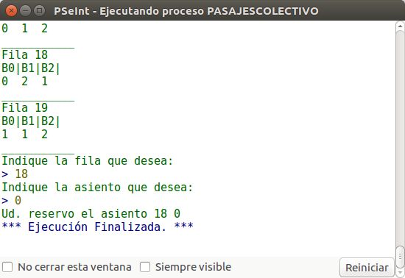
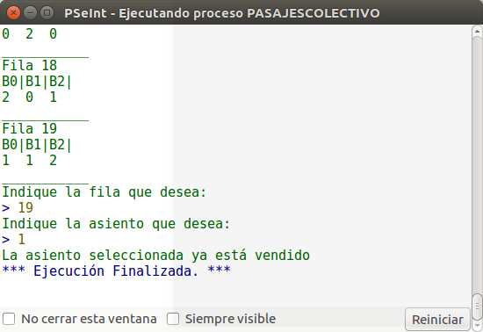
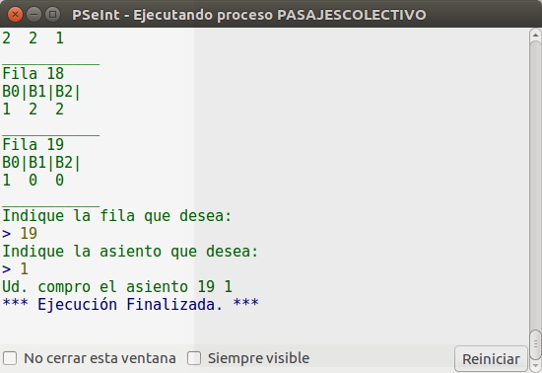

Ejercicios de Repaso Ejercicio – Vendiendo Pasajes con Reservas

Slide 79
Repaso Examen Ejercicio – Decir Que Hace!
SubAlgoritmo metodo1(arr, x, y)
Definir ax Como Entero
ax = arr[x]
arr[x] = arr[y]
arr[y] = ax
FinSubAlgoritmo

Slide 80
Repaso Examen Ejercicio – Decir Que Hace!
Este método permite intercambiar los valores en las posiciones “x” e “y” de un arreglo “arr” utilizando una variable auxiliar “ax”
SubAlgoritmo metodo1(arr, x, y)
Definir ax Como Entero
ax = arr[x]
arr[x] = arr[y]
arr[y] = ax
FinSubAlgoritmo

Slide 81
Repaso Examen Ejercicio – Decir Que Hace!
SubAlgoritmo metodo2(v, s)
Definir i, d, aux Como Entero
i = 0
d = s - 1
Mientras i < d Hacer
metodo1(v, i, d)
i = i + 1
d = d - 1
FinMientras
FinSubAlgoritmo

Slide 82
Repaso Examen Ejercicio – Decir Que Hace!
SubAlgoritmo metodo2(v, s)
Definir i, d, aux Como Entero
i = 0
d = s - 1
Mientras i < d Hacer
metodo1(v, i, d)
i = i + 1
d = d - 1
FinMientras
FinSubAlgoritmo
Este método invierte los elementos del arreglo “v” de tamaño “s”
El arreglo se navega con dos índices, denominados “i” y “d”, los cuales permiten analizar el extremo izquierdo y derecho al mismo tiempo
El índice “i” es incrementado y “d” es decrementado en cada iteración

Slide 83
Repaso Examen Ejercicio – Decir Que Hace!
SubAlgoritmo metodo3(mat, x, y)
Definir a, b Como Entero
Para a = 0 Hasta x - 1 Con Paso 1 Hacer
Para b = 0 Hasta y - 1 Con Paso 1 Hacer
mat[a, b] = (a + 1) * (b + 1)
FinPara
FinSubAlgoritmo

Slide 84
Repaso Examen Ejercicio – Decir Que Hace!
Si x = 4 e y = 4
SubAlgoritmo metodo3(mat, x, y)
Definir a, b Como Entero
Para a = 0 Hasta x - 1 Con Paso 1 Hacer
Para b = 0 Hasta y - 1 Con Paso 1 Hacer
mat[a, b] = (a + 1) * (b + 1)
FinPara
FinSubAlgoritmo

Slide 85
Repaso Examen Ejercicio – Decir Que Hace!
Si x = 4 e y = 4, “a” va de 0 a 3 y “b” va de 0 a 3
SubAlgoritmo metodo3(mat, x, y)
Definir a, b Como Entero
Para a = 0 Hasta x - 1 Con Paso 1 Hacer
Para b = 0 Hasta y - 1 Con Paso 1 Hacer
mat[a, b] = (a + 1) * (b + 1)
FinPara
FinSubAlgoritmo

Slide 86
Repaso Examen Ejercicio – Decir Que Hace!
1 | 2 | 3 | 4
Si x = 4 e y = 4, “a” va de 0 a 3 y “b” va de 0 a 3
mat[0,0]=1 mat[0,1]=2 mat[0,2]=3 mat[0,3]=4
SubAlgoritmo metodo3(mat, x, y)
Definir a, b Como Entero
Para a = 0 Hasta x - 1 Con Paso 1 Hacer
Para b = 0 Hasta y - 1 Con Paso 1 Hacer
mat[a, b] = (a + 1) * (b + 1)
FinPara
FinSubAlgoritmo

Slide 87
Repaso Examen Ejercicio – Decir Que Hace!
1 | 2 | 3 | 4
2 | 4 | 6 | 8
Si x = 4 e y = 4, “a” va de 0 a 3 y “b” va de 0 a 3
mat[0,0]=1 mat[0,1]=2 mat[0,2]=3 mat[0,3]=4
mat[1,0]=2 mat[1,1]=4 mat[1,2]=6 mat[1,3]=8
SubAlgoritmo metodo3(mat, x, y)
Definir a, b Como Entero
Para a = 0 Hasta x - 1 Con Paso 1 Hacer
Para b = 0 Hasta y - 1 Con Paso 1 Hacer
mat[a, b] = (a + 1) * (b + 1)
FinPara
FinSubAlgoritmo

Slide 88
Repaso Examen Ejercicio – Decir Que Hace!
1 | 2 | 3 | 4
2 | 4 | 6 | 8
3 | 6 | 9 | 12
Si x = 4 e y = 4, “a” va de 0 a 3 y “b” va de 0 a 3
mat[0,0]=1 mat[0,1]=2 mat[0,2]=3 mat[0,3]=4
mat[1,0]=2 mat[1,1]=4 mat[1,2]=6 mat[1,3]=8
mat[2,0]=2 mat[2,1]=6 mat[2,2]=9 mat[2,3]=12
SubAlgoritmo metodo3(mat, x, y)
Definir a, b Como Entero
Para a = 0 Hasta x - 1 Con Paso 1 Hacer
Para b = 0 Hasta y - 1 Con Paso 1 Hacer
mat[a, b] = (a + 1) * (b + 1)
FinPara
FinSubAlgoritmo

Slide 89
Repaso Examen Ejercicio – Decir Que Hace!
1 | 2 | 3 | 4
2 | 4 | 6 | 8
3 | 6 | 9 | 12
4 | 8 | 12 | 16
Si x = 4 e y = 4, “a” va de 0 a 3 y “b” va de 0 a 3
mat[0,0]=1 mat[0,1]=2 mat[0,2]=3 mat[0,3]=4
mat[1,0]=2 mat[1,1]=4 mat[1,2]=6 mat[1,3]=8
mat[2,0]=2 mat[2,1]=6 mat[2,2]=9 mat[2,3]=12
SubAlgoritmo metodo3(mat, x, y)
Definir a, b Como Entero
Para a = 0 Hasta x - 1 Con Paso 1 Hacer
Para b = 0 Hasta y - 1 Con Paso 1 Hacer
mat[a, b] = (a + 1) * (b + 1)
FinPara
FinSubAlgoritmo

Slide 90
Repaso Examen Ejercicio – Decir Que Hace!
Este método inicializa una matriz “mat” de dimensión x x y con las tablas de multiplicar
El contenido de la matriz representa la multiplicación según los índices + 1, por ejemplo: mat[3,4] = 4*5 o mat[1,1] = 2*2
SubAlgoritmo metodo(mat, x, y)
Definir a, b Como Entero
Para a = 0 Hasta x - 1 Con Paso 1 Hacer
Para b = 0 Hasta y - 1 Con Paso 1 Hacer
mat[a, b] = (a + 1) * (b + 1)
FinPara
FinSubAlgoritmo

